Slide 1
BÀI GIẢNG ĐIỆN TỬ
MÔN: Tự nhiên và xã hội
LỚP : 3
Bảng nhân 8
Người thực hiện: Đỗ Thúy Quỳnh

Slide 3
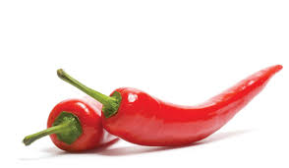
Không phải gừng
Mà rất cay
Bằng ngón tay
Mặc áo đỏ
Quả ớt

Slide 4
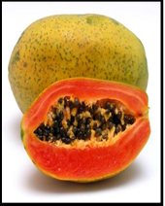
2. Tên tôi chẳng thiếu chẳng thừa
Trẻ già yêu mến lại vừa bổ ngon.
Quả đu đủ

Slide 5
Tự nhiên và Xã hội
Bài 48: Quả
* Hoạt động 1: Sự đa dạng về màu sắc, hình dạng, mùi vị, kích thước của quả.
- Các em hãy giới thiệu về màu sắc, hình dạng, kích thước, mùi vị các loại quả mà các em có.
Tên quả | Hình dạng | Kích thước | Màu sắc | Mùi | Vị

Slide 6
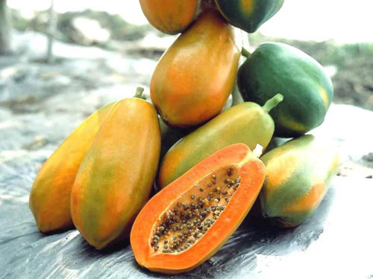
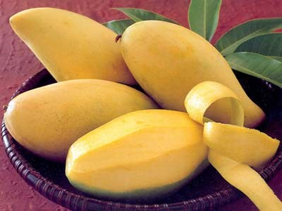
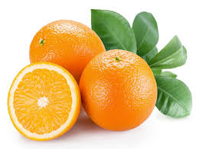
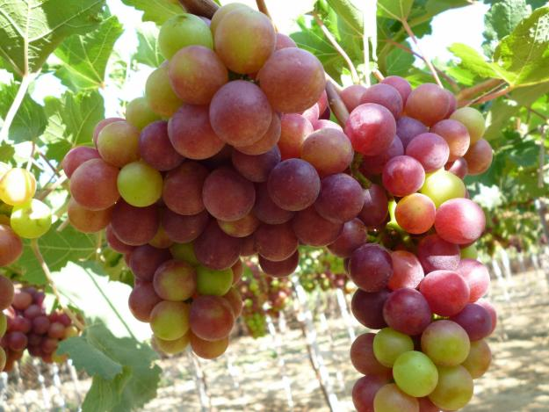
Bầu dục
Tròn
Notes:
Học sinh quan sát, trả lời, hiện slide kết quả.

Slide 7
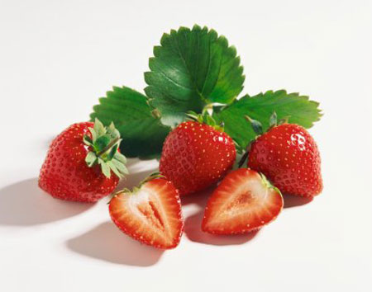
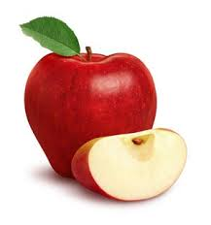
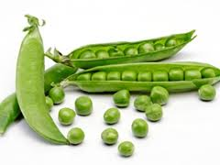
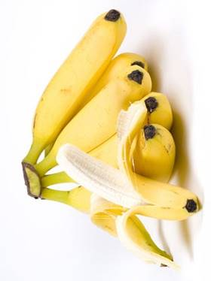
Trái tim
Dài

Slide 8
Quả có nhiều hình dạng khác nhau

Slide 9
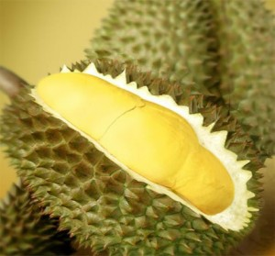
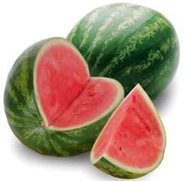
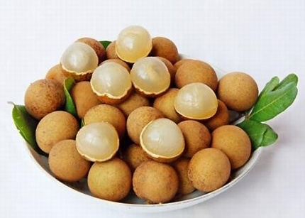
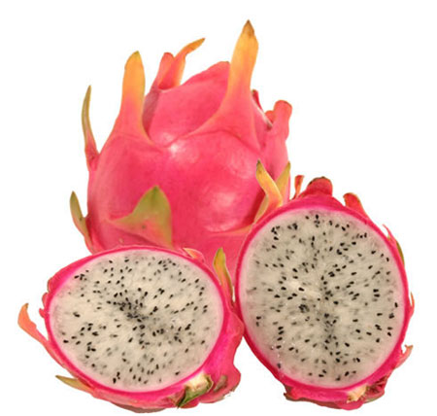
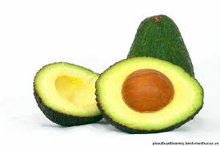
To
Quả có nhiều kích thước khác nhau
Nhỏ
Trung bình

Slide 10
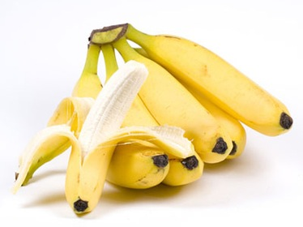
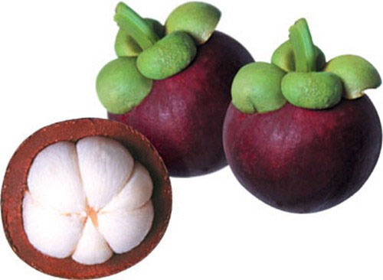
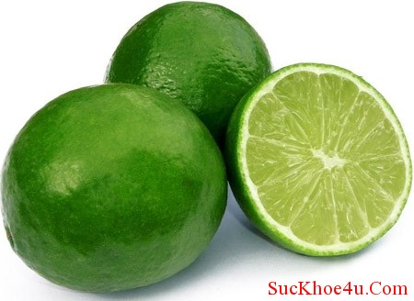
Đỏ
Tím
Quả có nhiều màu sắc khác nhau
Xanh
Hồng
Da cam

Slide 11
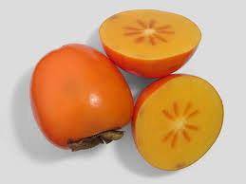
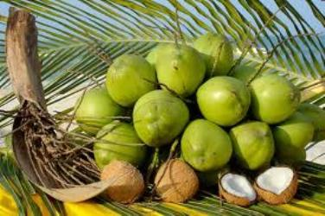
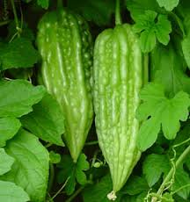
Chát
Ngọt
Béo
Quả có nhiều mùi vị khác nhau
Chua
Bùi
Mát
Đắng
Cay

Slide 12
Tự nhiên và Xã hội
Bài 48: Quả
Kết luận: Có nhiều loại quả, chúng khác nhau về hình dáng, kích thước, màu sắc và mùi vị.

Slide 13
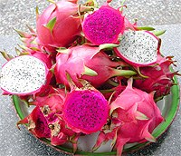
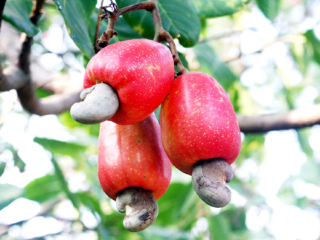
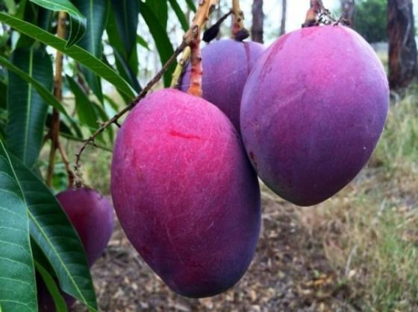
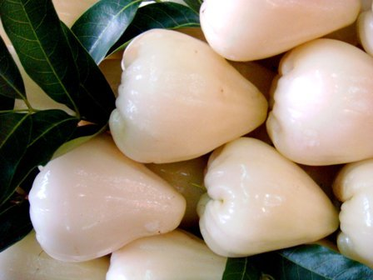
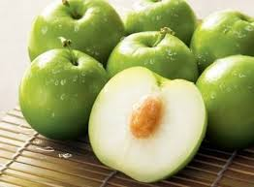
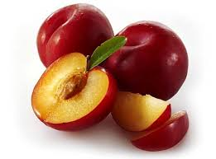
Quả thanh long
Quả điều (đào lộn hột)
Quả xoài tím
Quả mận miền Bắc
Quả mận
Quả táo ta

Slide 14
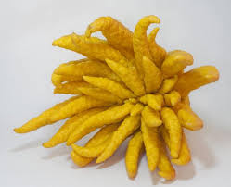
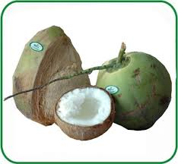
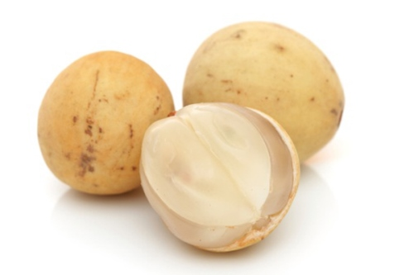
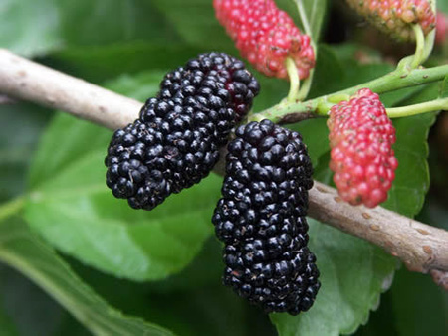
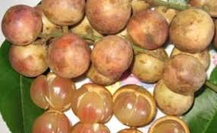
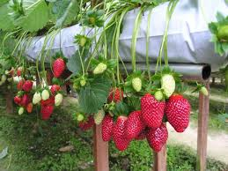
Phật thủ
Dừa sáp
Quả bòn bon
Dâu tằm
Dâu da đất
Dâu tây

Slide 15
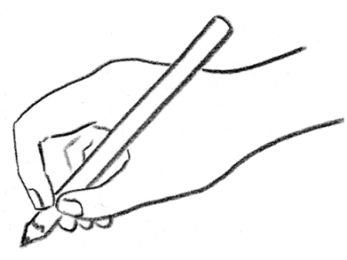
Tự nhiên và Xã hội
Bài 48: Quả
Hoạt động 2: Các bộ phận của quả

Slide 16
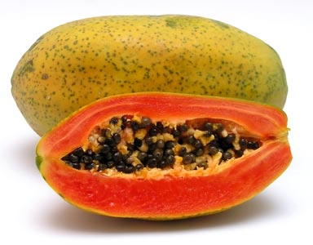
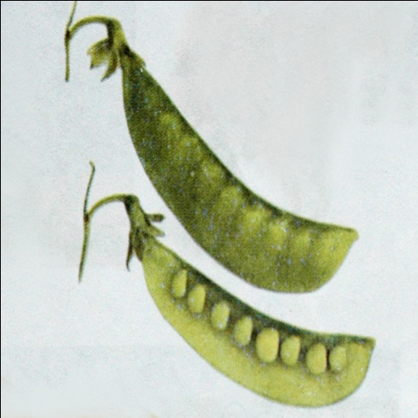
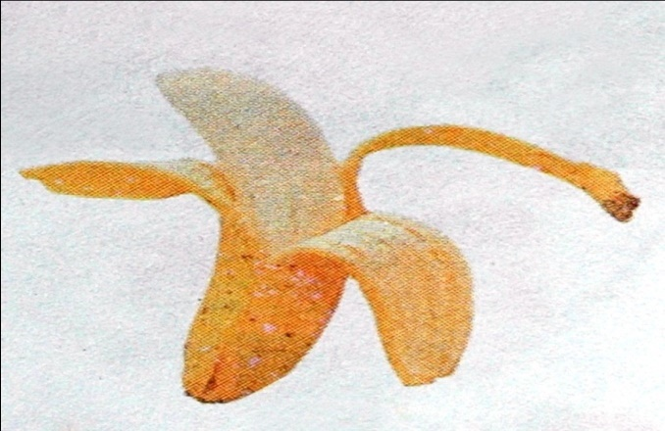
Tự nhiên và Xã hội
Bài 48: Quả
* Các bộ phận của quả
Vỏ
Thịt
Hạt
Quả đu đủ
Thịt
Vỏ
Vỏ
Hạt
Quả chuối
Quả đậu Hà Lan

Slide 17
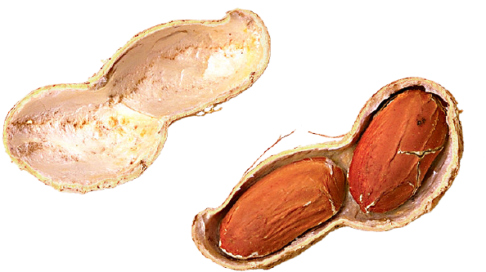
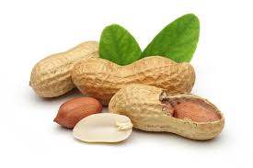
vỏ
hạt
Quả lạc
(đậu phộng)

Slide 18
Tự nhiên và Xã hội
Bài 48: Quả
Kết luận: Mỗi quả thường có 3 phần chính: vỏ, thịt, hạt. Một số quả chỉ có vỏ và thịt hoặc vỏ và hạt.

Slide 19
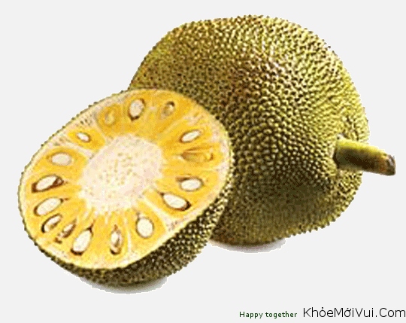
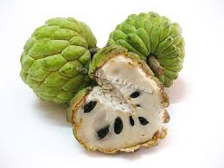
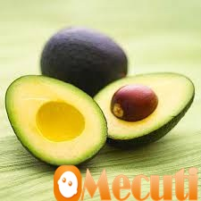
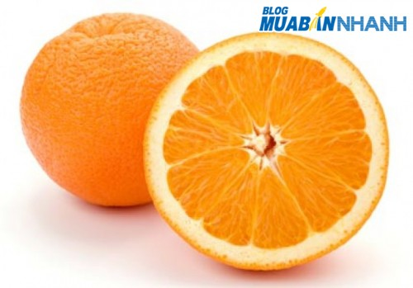
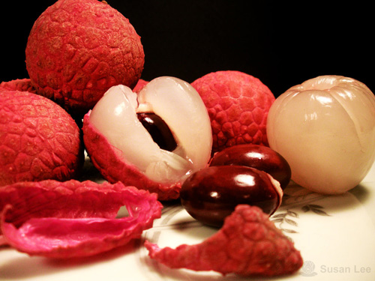
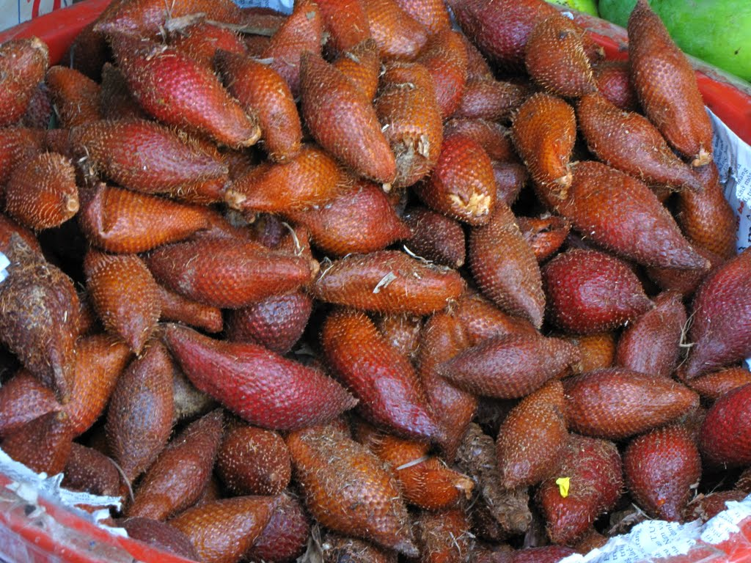
QUẢ CÓ VỎ - THỊT – HẠT
Quả mít
Quả na
Quả bơ
Quả cam
Quả vải
Quả mây

Slide 20
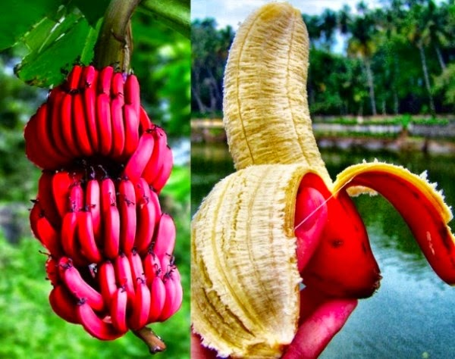
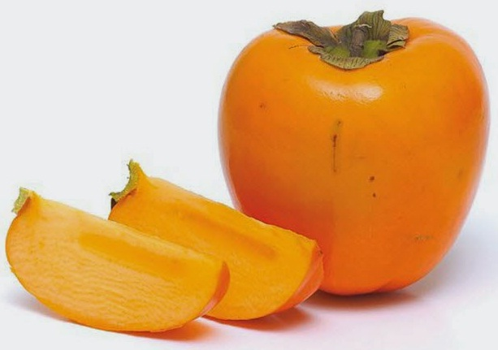
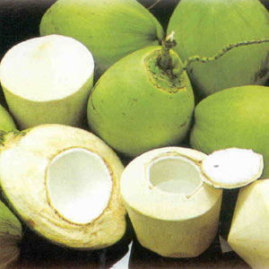
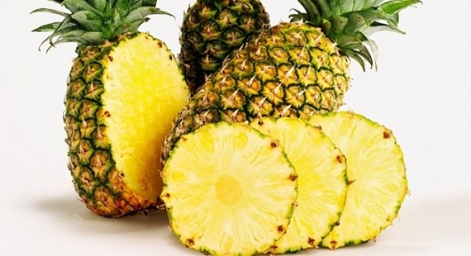
QUẢ CÓ VỎ - THỊT
Quả chuối
Quả hồng
Quả dừa
Quả khóm

Slide 21
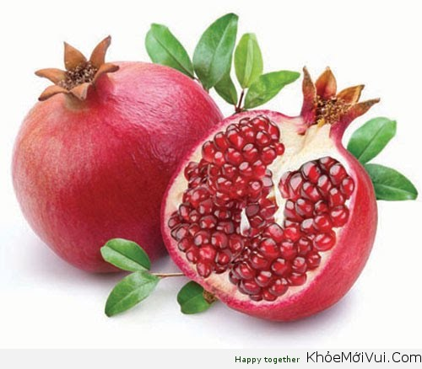
QUẢ CÓ VỎ - HẠT
Quả lựu
Quả ngô – bắp
Đậu Hà Lan
Quả lạc – đậu phộng

Slide 22
Tự nhiên và Xã hội
Bài 48: Quả
Hoạt động 3: Ích lợi của quả và chức năng của hạt.
Notes:
Học sinh nêu miệng trước, mở slide.

Slide 23
Hoạt động 3: Ích lợi của quả và chức năng của hạt.
Quả thường được dùng để làm gì?
Quả thường được dùng để: Ăn tươi, làm mứt hoặc si- rô hay đóng hộp, làm rau dùng trong các bữa cơm, ép dầu,…
Notes:
hs nêu miêng

Slide 24
Hoạt động 3: Ích lợi của quả và chức năng của hạt.
Nêu ví dụ?
Ví dụ:
Ăn tươi : cóc, ổi, cam, quýt,...
Làm mứt, si-rô hay đóng hộp: mơ, táo, me, dâu, si rô: dâu,...
Làm rau dùng trong các bữa cơm : dưa leo, cà chua, bí...
Ép dầu: Lạc (đậu phộng), vừng (mè )

Slide 25
Tự nhiên và Xã hội
Bài 48: Quả
Quả dùng ăn tươi

Slide 26
Tự nhiên và Xã hội
Bài 48: Quả
Quả dùng để chế biến thức ăn

Slide 27
Notes:
Quả làm gia vị

Slide 28
Quả dùng làm mứt, nước ép trái cây hoặc si rô hay đóng hộp

Slide 29
Quả dùng để làm mứt, sấy khô.

Slide 30
Trái cây sấy khô
Trái cây làm mứt

Slide 31
Quả dùng làm thuốc.
Notes:
Đào tiên: Chế siro trị viêm họng, ho:... ; chế thuốc tẩy độc đường tiêu hóa

Slide 32
Quả dùng để ép dầu.
Notes:
Ép dầu trong chế biến thực phẩm, chế biến mỹ phẩm.

Slide 33
Notes:
Dùng để trang trí

Slide 34
Tự nhiên và Xã hội
Bài 48: QUẢ
Kết luận: Quả thường dùng để ăn tươi, làm rau trong các bữa cơm, ép dầu, quả thường dùng để trang trí, … Ngoài ra, muốn bảo quản các loại quả lâu, người ta có thể chế biến thành mứt hoặc đóng hộp.
Notes:
34

Slide 35
Hoạt động 3: Ích lợi của quả và chức năng của hạt
Người ta thường ăn phần nào của quả?
Loại quả có vỏ ăn được

Slide 36
Loại quả có vỏ không ăn được

Slide 37
Với các loại quả đậu phộng, đậu đỏ, đậu xanh, đậu đen, vừng ta nên ăn phần nào?
- Với các loại quả này ta nên ăn phần hạt.

Slide 38
Với loại quả này ta ăn phần hạt.
Notes:
Ca cao, hạt dẻ, macca

Slide 39
Khi sử dụng quả, ta cần lưu ý điều gì?
Lựa chọn quả tươi, gọt bỏ vỏ quả,
Sử dụng các loại quả rõ nguồn gốc,…
Cần biết loại quả ăn được, không ăn được,…

Slide 40
Những loại quả độc
Những loại quả độc
Cà vú tiên – quả dư
Cà chua xanh
Hạt cam thảo dây
Thầu dầu
Hồng trâu
Mã tiền
Notes:
Gây tê liệt thần kinh, gây tử vong.

Slide 41
Những loại quả độc
Dầu mè
Móc gai
Thủy tùng
Cà độc dược

Slide 42
Tự nhiên xã hội.
Bài 48: Quả
Vỏ của quả khác nhau thì khác nhau: có quả có vỏ dính sát vào thịt ăn được, có quả có vỏ không ăn được.
Có quả có nhiều hạt, có quả chỉ có một hạt.
Có quả có hạt ăn được, có quả có hạt không ăn được

Slide 43
Chức năng của hạt
Quan sát quá trình hạt đậu xanh nảy mầm (xem đoạn phim).
Kết luận: Khi gặp điều kiện thuận lợi, hạt sẽ mọc thành cây con.

Slide 44
Kết luận:
Tự nhiên và Xã hội
Bài 48: QUẢ
- Có nhiều loại quả, chúng khác nhau về hình dạng, kích thước, màu sắc và mùi vị.
Mỗi quả thường có 3 phần: vỏ, thịt, hạt. Một số quả chỉ có vỏ và thịt hoặc vỏ và hạt.
Khi gặp điều kiện thích hợp, hạt sẽ mọc thành cây mới.
Notes:
Học sinh đọc

Slide 45
Tự nhiên và Xã hội
Bài 48: QUẢ
Củng cố
Để mùa nào cũng có quả ngọt, chúng ta cần làm gì?

Slide 46
Những thương hiệu quả Việt Nam nổi tiếng
Bưởi da xanh (Bến Tre)
Quýt đường (Trà Vinh)
Nhãn xuồng cơm vàng Vũng Tàu
Vải thiều Thanh Hà
(Hải Dương)
Notes:
Quýt đường được trồng nhiều ở làng Long Trị và vài nơi khác.
Quýt đường Trà Vinh trái to, màu vàng ươm, vỏ láng bóng và có vị ngọt thanh ít có loại quýt nào sánh bằng.

Slide 47
Những thương hiệu quả Việt Nam nổi tiếng
Nhãn lồng Phố Hiến (Hưng Yên)
Xoài cát Hòa Lộc
(Tiền Giang)
Notes:
Tại Phố Hiến có nhiều giống nhãn khác nhau, và dựa vào màu sắc, hương vị của quả nhãn mà nhân dân đặt tên các loại nhãn: nhãn nước, nhãn cùi, nhãn gỗ, nhãn hoa nhài, nhãn đường, nhãn trắng, nhãn cùi dừa, nhãn hành, nhãn đường phèn... Nhưng tất cả chỉ có loại nhãn đường phèn (nhãn lồng) nay lai tạo thành nhãn Hương Chi là ngon nhất.

Slide 48
Những thương hiệu quả Việt Nam nổi tiếng
Vú sữa Lò Rèn (Tiền Giang)
Thanh long (Bình Thuận)
Sa pô Mặc Bắc (Tiền Giang)
Sầu riêng Ri6 (Vĩnh Long)

Slide 49
Xin chân thành cảm ơn các thầy cô giáo và các em học sinh!

